Slide 1

Cassiano Peres Analista e desenvolvedor de sistemas
Surfando na Diversidade de Dados com AWS

Slide 2
Mais sobre mim
Graduado em TADS – UTFPR-MD (2015)
CTO – Arabyka e Brexbit
Motivado pela liberdade e descentralização
linkedin.com/in/peres-cassiano/
github.com/cassianobrexbit

Slide 3
Desafio da Live
Conceitos de ingestão, transformação e análise análise de dados;
Ferramentas da AWS: SnowBall, Kinesis, MapReduce, Glue e Redshift
Implementação uma ferramenta de análise utilizando AWS Kinesis, S3 e Glue DataBrew

Slide 4
Percurso
Etapa 1
Relembrando Big Data
Etapa 2
Ferramentas de Big Data na AWS
Etapa 3
Prática

Slide 5
Requisitos
Conhecimento básico de Python, SSH e linux
Conta na AWS
Curiosidade e criatividade

Slide 6
Relembrando
Big Data trata dos desafios de gerenciamento de dados que não podem ser resolvidos com bancos de dados tradicionais devido aos crescentes:
Volume: varia de terabytes a petabytes de dados
Variedade: dados de ampla variedade de origens e formatos
Velocidade: dados coletados, armazenados, processados e analisados em curtos períodos de tempo

Slide 7
Relembrando
A falha em tratar corretamente dos desafios de big data causam:
Escalada de custos
Redução de produtividade e competitividade.
Uma estratégia sólida de big data pode ajudar as organizações a:
Reduzir custos
Ganhar eficiência

Slide 8
Relembrando
Na maioria dos casos, o processamento de big data envolve um fluxo de dados comum, da coleta de dados brutos ao consumo de informações práticas.
Coletar dados brutos
Armazenar de forma segura e escalável
Processar e analisar transformando os dados
Consumir e visualizar de forma amigável e agregando valor

Slide 9
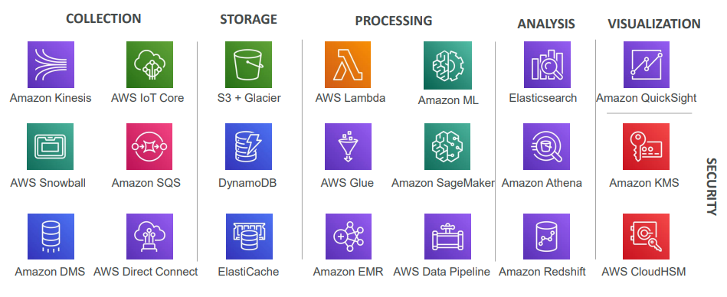
Big Data na AWS

Slide 10
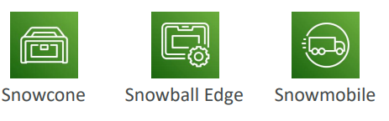
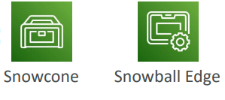
AWS Snow Family
• Dispositivos portáteis altamente seguros para coletar e processar dados e migração para dentro e para fora da AWS
• Dispositivos offline para realizar migrações de dados.
• Migração
• Edge computing

Slide 11
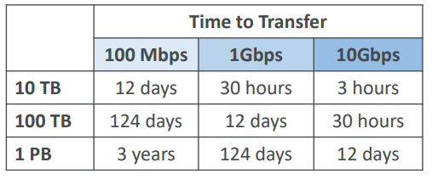
Aplicações
• Conectividade limitada
• Banda limitada
• Alto custo da rede
• Banda compartilhada reduz taxa de transferência
• Conexão instável

Slide 12
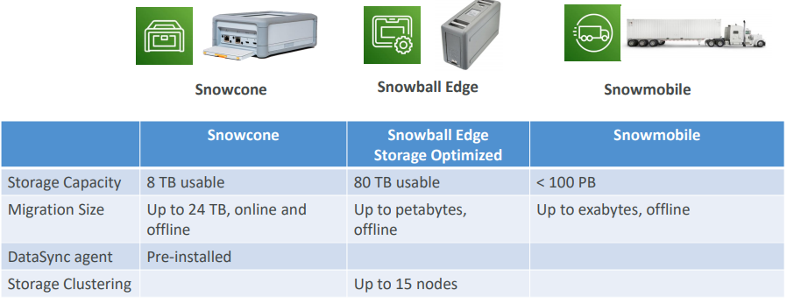
AWS Snow Family

Slide 13
AWS Kinesis
Alternativa gerenciada ao Apache Kafka
• Ótimo para logs de aplicativos, métricas, IoT, clickstreams, big data "em tempo real“ e frameworks de processamento de streaming
• Dados replicados automaticamente de forma síncrona para 3 AZ
• Kinesis Streams: ingestão de streaming de baixa latência em escala (vídeo e data streams)
• Kinesis Analytics: análises em tempo real em streams usandoSQL
• Kinesis Firehose: fluxos de carga em S3, Redshift, ElasticSearch e splunk

Slide 14
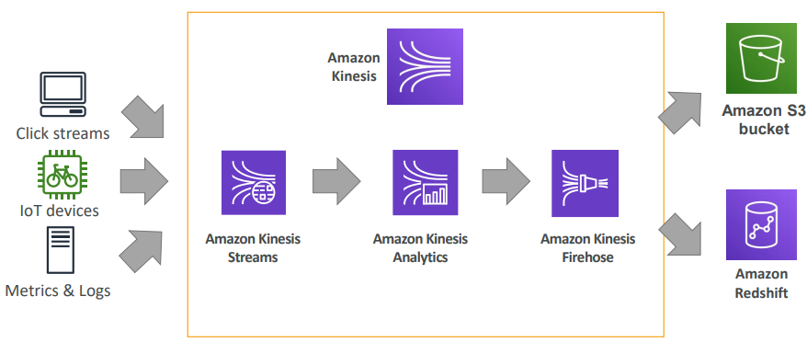
AWS Kinesis

Slide 15
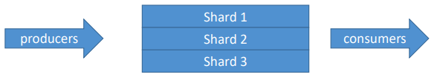
Kinesis Streams
• Os fluxos são divididos em fragmentos (shards)/partições ordenados
• A capacidade total de um stream é a soma da capacidade dos shards
• Taxa de ingestão: 1MB ou 1000 mensagens/segundo
• Taxa de leitura: 2MB/s
• A retenção de dados é de 24 horas por padrão, pode ir até 7 dias
• Capacidade de reprocessar/reproduzir dados
• Vários aplicativos podem consumir o mesmo fluxo
• Partition Key: agrupar dados por shard em um stream
• Sequence Number: número único por partition key dentro de um shard

Slide 16
Kinesis Streams
• Kinesis Producers: aplicativo que insere registros de dados de usuário em um stream de dados do Kinesis – Ingestão.
• Kinesis Consumers : aplicação para ler e processar registros de dados de streamings de dados do Kinesis.
• Kinesis Agent: monitora continuamente um conjunto de arquivos e envia novos dados ao stream. Baseado em Java.

Slide 17
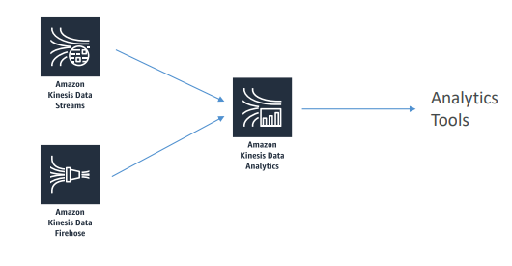
Kinesis Analytics
O Amazon Kinesis Data Analytics é a maneira mais fácil de transformar e analisar dados de streaming em tempo real com o Apache Flink (estrutura e um mecanismo de código aberto para o processamento de streams de dados).
• Streaming ETL
• Geração contínua de
métricas
• Análise responsiva

Slide 18
Kinesis Data Firehose
Serviço totalmente gerenciado, sem administração
• Quase em tempo real (latência de 60 segundos)
• Carregar dados no Redshift / Amazon S3 / ElasticSearch / Splunk
• Escala automática
• Suporta diversos formatos de dados

Slide 19
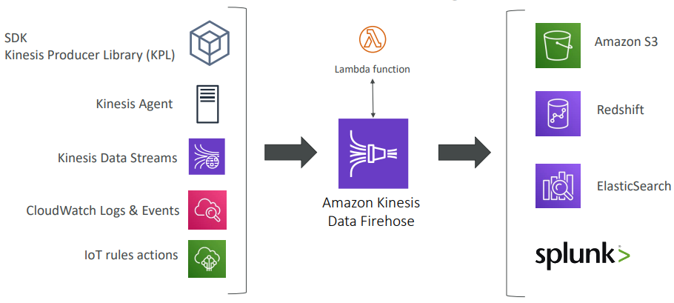
Kinesis Data Firehose

Slide 20
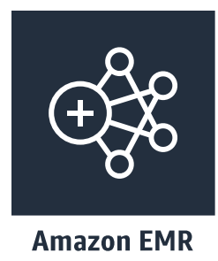
AWS Elastic MapReduce
Serviço totalmente gerenciado
• Estrutura gerenciada do Hadoop em instâncias EC2
• Inclui Spark, HBase, Presto, Flink,Colmeia e mais
• Notebooks EMR
• Vários pontos de integração com AWS
• HDFS

Slide 21
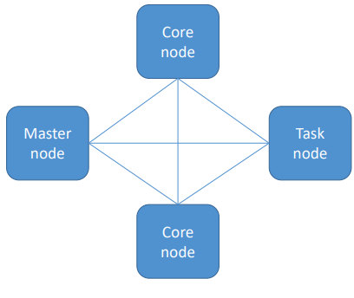
AWS Elastic MapReduce
Cluster EMR
Master node: gerencia o cluster
• Rastreia o status das tarefas, monitora o cluster
• Única instância EC2
• Também conhecido como “nó líder”
Core node: hospeda dados HDFS e executa tarefas
Task Node: executa tarefas, não hospeda dados
• Opcional
• Sem risco de perda de dados ao remover
• Bom uso de instâncias pontuais

Slide 22
AWS Glue
AWS Glue é um serviço de integração de dados sem servidor que facilita descobrir, preparar e combinar dados para análise, machine learning e desenvolvimento da aplicação.
• AWS Glue DataBrew: ferramenta visual para enriquecer, limpar e normalizar os dados sem escrever código.
• AWS Glue Elastic Views: permite utilizar SQL (Structured Query Language) para combinar e replicar os dados em diferentes armazenamentos de dados.

Slide 23
AWS Glue
Glue Crawler verifica dados em S3 e cria esquemas
• Pode ser executado periodicamente
• Preenche o Catálogo de Dados do Glue
• Armazena apenas a definição da tabela
• Os dados originais permanecem no S3
Dados não estruturados são tratados como estruturados
• Redshift Spectrum
• Athena
• EMR
• Quicksight

Slide 24
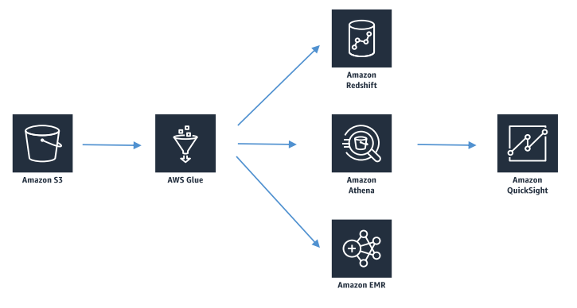
AWS Glue

Slide 25
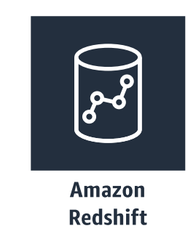
AWS Redshift
Serviço de armazenamento de dados gerenciado em escala de petabytes.
• desempenho 10 vezes melhor do que outros DW
• Projetado para OLAP, não OLTP
• Econômico
• Interfaces SQL, ODBC, JDBC
• Escala sob demanda
• Replicação e backups integrados
• Monitoramento via CloudWatch / CloudTrail

Slide 26
AWS Redshift
Usos
• Acelerar as cargas de trabalho de análise
• Data warehouse e data lake unificados
• Modernização do data warehouse
• Analisar dados de vendas globais
• Armazenar dados históricos do mercado de ações
• Analisar impressões de anúncios e cliques
• Dados de jogos agregados
• Analisar tendências sociais

Slide 27
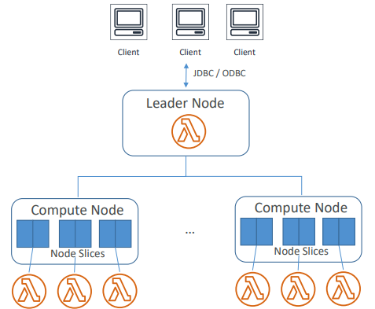
AWS Redshift

Slide 28
Mãos à obra
• Criar uma Stream Delivery com o AWS Kinesis Firehose
• Configurar instância no AWS EC2
• Gerar logs de processamento de dados com Python
• Armazenar logs no AWS S3
• Manipular dados no AWS Glue Data Brew

Slide 29
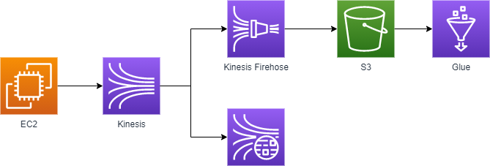
Arquitetura da prática

Slide 30

[Nome do curso]
[Nome do palestrante] [Posição]
Dúvidas?
[Nome da aula]

Slide 31
Referencial
GitHub: https://github.com/cassianobrexbit/dio-live-aws-bigdata-2.git
Snow: https://aws.amazon.com/pt/snow/
Kinesis: https://aws.amazon.com/pt/kinesis/
Glue: https://aws.amazon.com/pt/glue/
EMR: https://aws.amazon.com/pt/emr/

